Slide 1
A munkaügyi kapcsolatok rendszere - Érdekegyeztetés Bevezetés
László Gyula, Sipos Norbert

Slide 2
TÉMÁNK
(1) Természetesnek tekintjük, hogy az embereket és a kormányokat, a munkaadókat és a munkavállalókat saját céljaik, értékeik és érdekeik vezérlik.
(2) Természetesnek tekintjük, hogy a makro (munkaerőpiaci) vagy mikro (vállalati, üzemi) szintű kapcsolatrendszerben ezek az érdekek ütköznek.
(3) Ezért ismernünk kell az ütközések feloldásának, az érdekek egyeztetésének jelentőségét és lehetőségeit.
Adam Smith újra és újra arra figyelmeztet bennünket,
hogy a dolgok jobbra fordítása
nem a csatamezőn dől el, nem mások legyőzésén,
nem saját akaratunk másokra erőltetésén múlik,
hanem a szabad emberek gyülekezetének
egymással való folyamatos párbeszédén.
(Fazekas Károly: Tisztesség, empátia, közgazdaságtan Közgazdasági Szemle, 2016. október 1137. o)

Slide 3
Tematika
Az érdekegyeztetés / munkaügyi kapcsolatok lényege, területei.
A munkaügyi kapcsolatok szereplői: a munkaadók (gazdasági kamarák) és a szakszervezetek.
A szakszervezetek gyakorlati működése meghívott előadó segítségével
Az érdekképviseletek működése Magyarországon. Mt.
Az érdekegyeztetés makro szintű elvei és modelljei, társadalmi gyakorlata Európában.
A makro szintű párbeszéd hazai múltja és jelene.
A kollektív szerződés lényege, tartalma. A kollektív tárgyalások alapvető jellemzői, kritikus kérdései.
A participáció lényege. Participációs modellek. A hazai üzemi tanácsok szabályozása (Mt) és megítélése.
A sztrájk lényege, intenzitása, hazai feltételei.

Slide 4
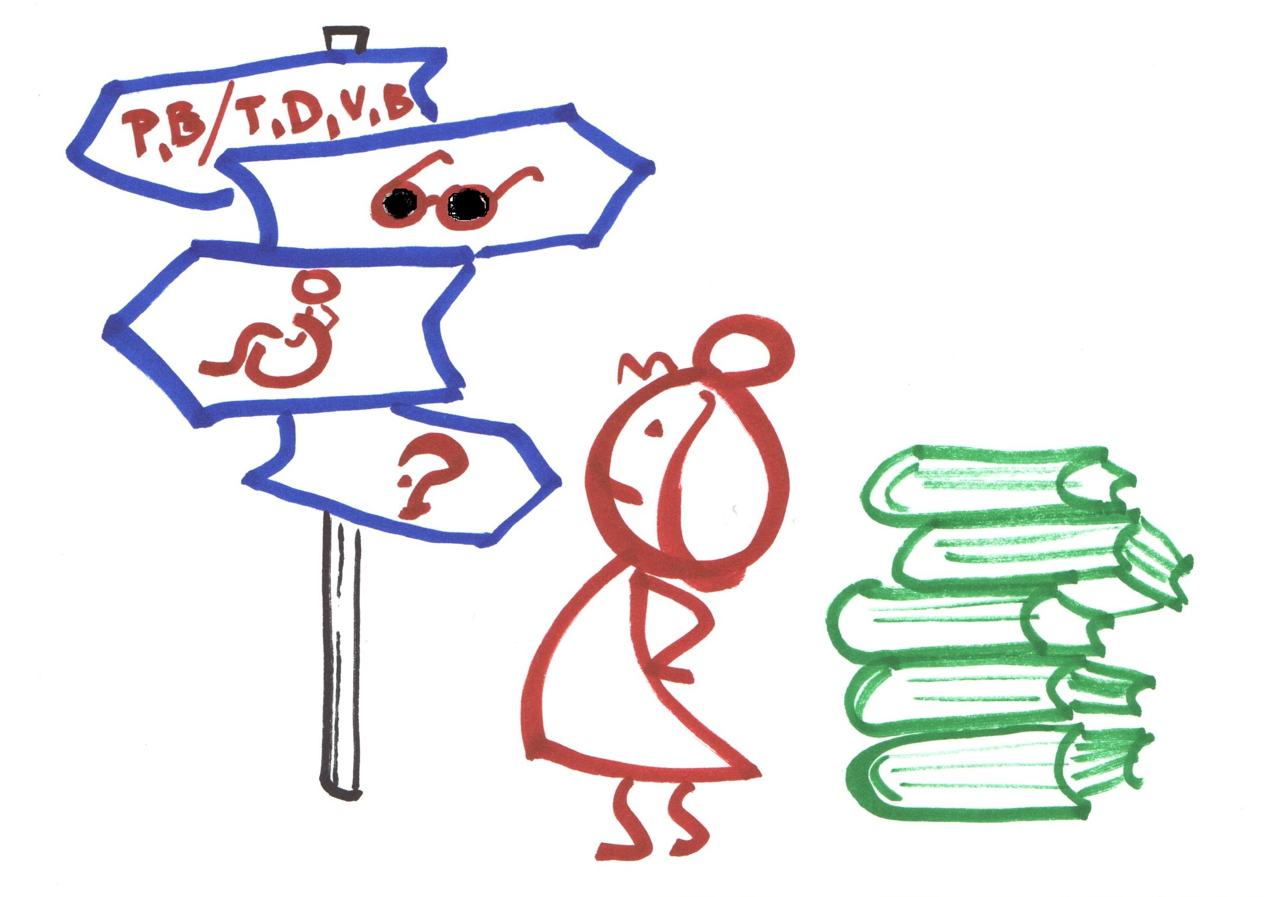
Követelmények
Kötelező:
László Gyula - Sipos Norbert - Márta Anette (2017): Az érdekek összehangolása, az érdekegyeztetés rendszerei. In: Karoliny Mártonné - Poór József (szerk.): Emberi erőforrás menedzsment kézikönyv Wolters Kluwer (Budapest), 2017. pp. 319-358.
László Gyula: Munkaerőpiaci politikák, PTE KTK, Pécs 2007. 1., 8-11. fejezet
A 2012. évi I. törvény a munka törvénykönyvéről vonatkozó részei
Az előadások anyaga és külön megadott írások (Neptun)
Ajánlott:
László Gy.: Alkalmazotti, foglalkoztatási vagy
munkaügyi kapcsolatok? Munkaügyi Szemle,
54. évf. I. szám. pp. 33-41.
Munkaerőpiaci tükör 2000, … 2017
http://econ.core.hu/kiadvany/mt.html
online: http://www.mtakti.hu/wp-content/uploads/2017/12/MunkaeropiaciTukor2016.pdf

Slide 5
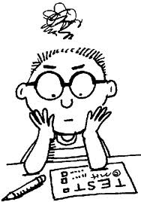
Vizsga
Elvárás a foglalkozásokon való aktív részvétel –
Aktivitás: Összesen 10 pont szerzési lehetőség Kahoot segítségével NEPTUN kód alapján
Házi dolgozat (opcionális)
Vizsga: írásbeli (rövidebb meghatározás,
/értelmezés és hosszabb kifejtős kérdések)

Slide 6
Házi dolgozat
Egy európai ország érdekképviseleti, érdekegyeztetési rendszerének bemutatása (számokkal, vita felvetésével)
Nyilvános interjú egy szakszervezeti vezetővel (Benke N.)
Tanulságos érdekegyeztetési esetek makro vagy mikro szinten (kollektív tárgyalás, üzemi megállapodás, sztrájk) bemutatása és értékelése
Aktuális cikkek feldolgozása
Kidolgozás és értékelés:
egyedül vagy max. 2 fő,
az oktatókkal előre egyeztetett témában,
15-20ezer n, a szakdolgozatok formai követelményeinek értelemszerű alkalmazásával
max. 20 többlet-pont szerezhető

Slide 7
Köszönjük a figyelmet!

